Slide 1
Ленино-Кокушкино авылы тарихы сәхифәләре
6 сыйныфта “Сан” темасын ныгыту дәресе

Slide 2
Безнең Ленино-Кокушкино авылы (Т,т)атарстан баш...каласыннан 38(...)40 километр ераклыкта урнашкан. Хәзер Казаннан б(е,ө)р сәгат... эчендә кайтып була. Бер гасыр элек автобуслар йөрмәгән әле, калага кешеләрне атлар йөрткән. В. И. Ульянов-Ленинга (ун)җиде генә яшь булганда, аны монда, бабасының утарына, сөргенгә җибәргәннәр. Ул 1887 нче елның декабренда Казан университеты студентлары белән бергә сходка оештыруда гаепләнгән. Ул вакытын әрәм итмәгән: дистәләрчә китап укыган. Китапларны аңа шә...әрдән ат арбасына салып алып кайтканнар.

Slide 3
Саннарның төркемчәләрен әйтегез.
38-40
берәү
унҗиде
1887 нче
дистәләрчә
дүрттән өч
сиксәнешәр

Slide 4
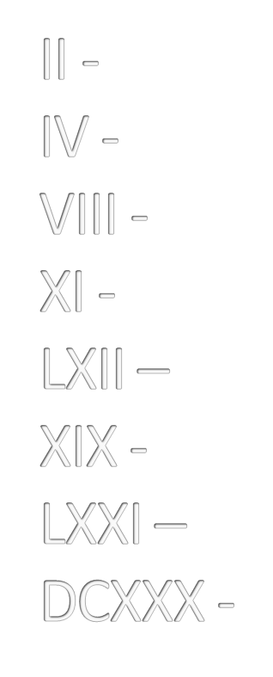
Рим цифрларын сүз белән языгыз.

Slide 5
II -ике
IV - дүрт
VIII - сигез
XI - унбер
LXII – алтмыш ике
XIX - унтугыз
LXXI – җитмеш бер
DCXXX – алты йөз утыз
Бер-берегезне тикшерегез

Slide 6
Мәктәбебез тарихы бик кызыклы документтан башлана. 1922 елның 22 нче декабренда Кокушкино крестьяннары, җыелып, Ленинга хат язалар (алар арасында Володя Ульяновны күреп белгәннәре дә булгандыр). Ә 1923 елның гыйнварында хатны “Правда” газетасында бастыралар. Монда авыл кешеләре Кокушкинодагы үзгәрешләрне сөйләгәннәр һәм мәктәп ачу, аңа әнисе Мария Александровна Ульянова исемен бирүне сораганар. В.И. Ленинның туганнан туган сеңлесе Е. А. Жакова-Ардашева, Казаннан килеп, беренче дәресләрен шул елның февралендә авыл йортында укыта башлаган.
Соңрак, кешеләре күрше Апакай авылына күченеп беткәнгә, Кокушкино юкка чыккан. Апакайны Ленино-Кокушкино дип йөртә башлаганнар.
Хәзерге авылыбыз нык үзгәргән. Белем алу, шәхесне үстерү өчен күп шартлар тудырылган...

Slide 7
Бирелгән сүзтезмәләрне кулланып текстны дәвам итегез.
3 меңнән артак кеше, 92 ел, 300 дән артык укучы, бер балалар бакчасы, ике уку йорты, дүрт катлы мәктәп, өч катлы агролицей, өч спортзал, ике футбол кыры, ике хоккей командасы, дистәләгән түгәрәк, ике музей, өч һәйкәл, йөзләгән чара, унбишләп кибет

Slide 8
Авылыбызда еш кулланыла торган мәкальләрне искә төшерик.
Йөз сум акчаң булганчы... .
Кече булган берне егар, белеме ... .
Иренчәк ике... .
Егет кешегә җитмеш төрле һөнәр дә ... .
Бер ялганласаң, икенче тапкыр чын сүзеңә дә... .
Йөз явызлыкны бер дөреслек... .
Ана теле бер... .
Дустыннан аерылган җиде ел елар, иленнән аерылган... .

